Slide 1
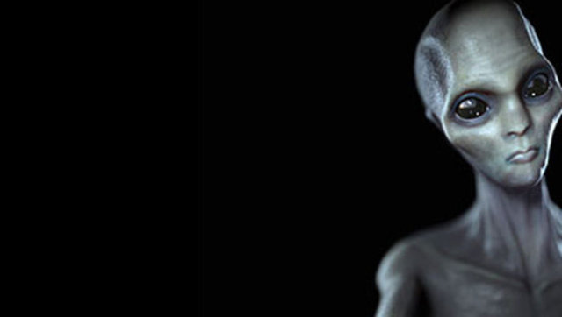
Tanrıların Arabaları: Tanrı Bir Astronot muydu?
Erich von Däniken

Slide 2
Orijinal adı: Chariots of the Gods

Slide 3
İnsanlık tarihiyle ilgili bildiklerinizi unutmaya hazır olun!
Dünyaca müthiş bir üne sahip olmanın yanı sıra alanında kültleşen Tanrıların Arabaları, gezegenimizin, başka dünyalardan gelen yaratıklar tarafından ziyaret edildiğinin kanıtı olarak kabul ediliyor. Erich von Däniken tarihi kalıntıları, kayıp şehirleri, roket alanlarını inceliyor ve insanlık tarihine müdahalede bulunan dünya dışı varlıklara dair bilimsel kanıtları ortaya koyuyor. En inanılmazı da, Däniken'in teorisi, atalarımızın bizzat bu 'galaktik öncüler' olduğunu öne sürüyor ve bunu arkeolojik buluntularla kanıtlıyor...

Slide 4
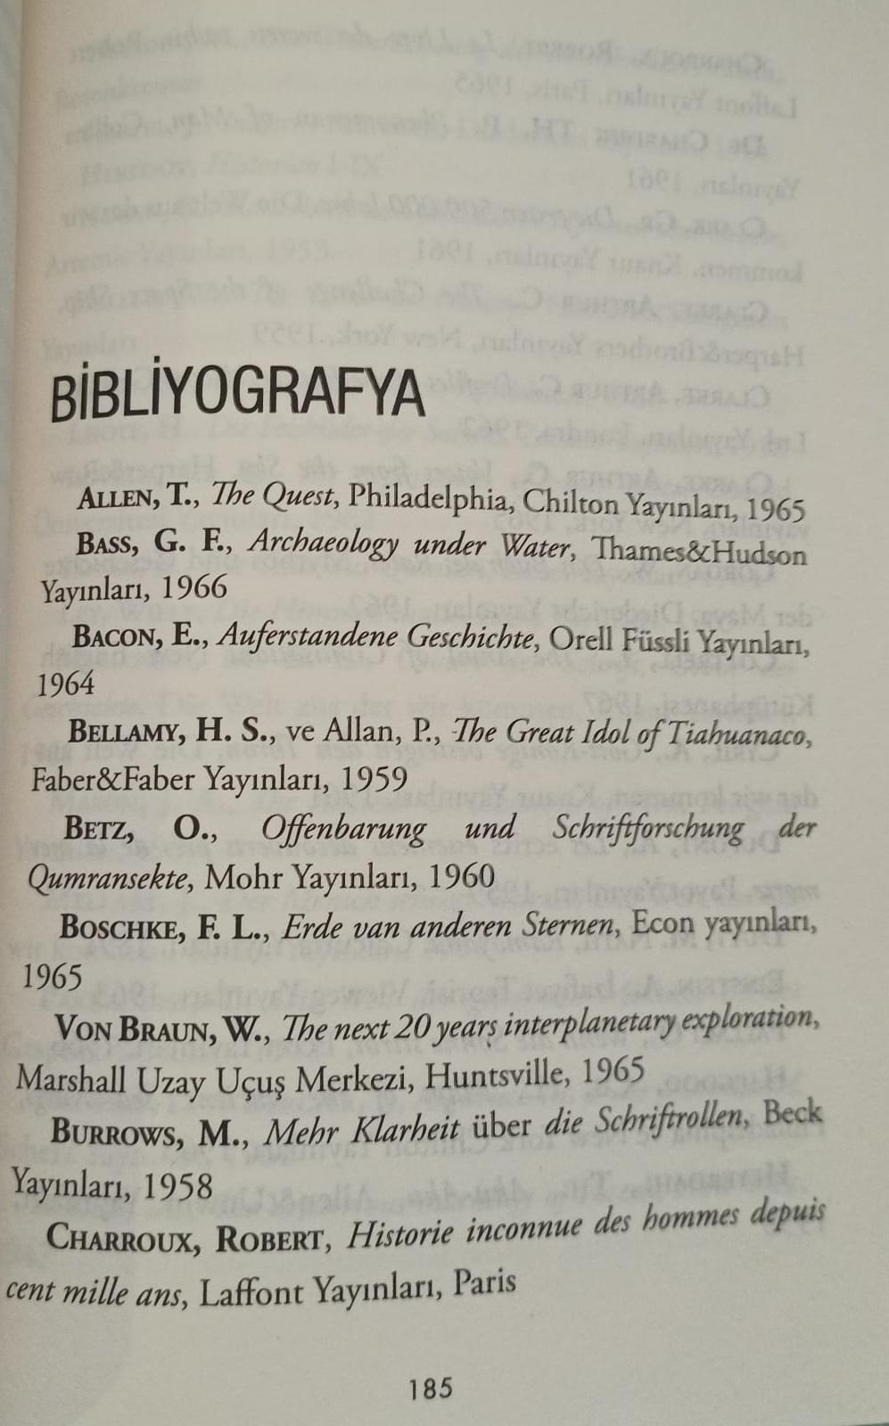

Slide 5
İÇİNDEKİLER
GİRİŞ
Evrende zeki VARLIKLAR yaşıyor mu?
Uzay aracımız dünyaya inince...
Anlaşılmayanın olasılıksız dünyası
Tanrı bir astronot muydu?
Gökkubbeden inen ateşli atlılar
Antik düş gücü ve efsaneler mi, antik gerçekler mi?
Antik mucizeler mi, uzay seyahat durakları mı?
Paskalya adası-uçan adamların toprağı
Güney Amerika'nin esrarı ve diğer tuhaf olaylar
Dünyanın uzay denemeleri doğrudan iletişim adına yapılan araştırmalar
Yarın

Slide 6
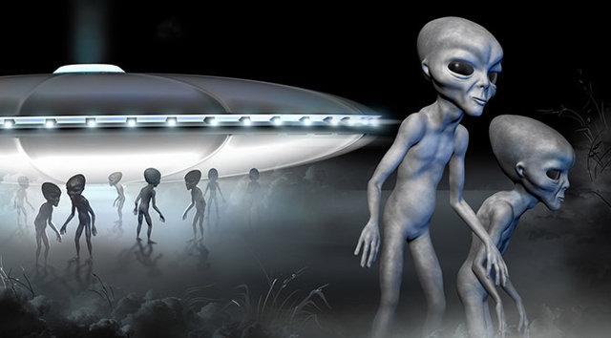
Birinci bölüm
Evrende insan benzeri yaratıklar var mı? Oksijensiz gelişme olanaklı mı? / Ölümcül bir çevrede yaşam var mıdır?
İkinci bölüm
Bir uzay gemisinin boşluktaki fantastik gezisi / "Tanrılar" ziyaretimize geliyor / Silinmeyen izler
Üçüncü bölüm
11.000 yıllık haritalar? / Tarih öncesi havaalanları? / "Tanrılar" için iniş pistleri? / Yeryüzünün en eski kenti / Taşlar ne zaman erir? / Tufan geldiğinde / Sümerlilerin mitolojisi / Maymunlara ait olmayan kemikler / Tüm eski ressamlarda aynı tik mi vardı?
Dördüncü bölüm
Tevrat mutlaka haklıydı / Tanrı, zamana bağlı mıydı? / Musa’nın Ahit Sandığı elektrik yüklüydü / "Tanrılar"ın çöl kumlarında yürüyen çok amaçlı araçları / Büyük Tufan, önceden planlanmıştı / "Tanrılar" neden belirli metalleri talep ediyorlardı?

Slide 7
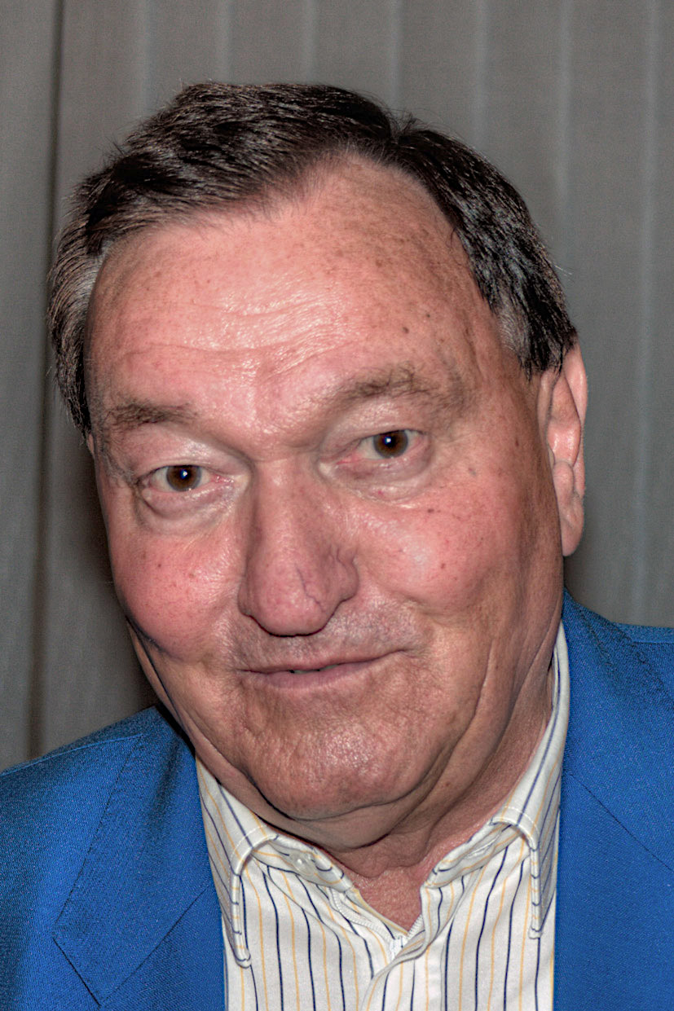
Erich Anton Paul von Däniken (d. 14 Nisan 1935, Zofingen, Aargau, İsviçre), ilk insan kültürleri üzerindeki dünya dışı etkiler hakkında tartışmalı iddialarda bulunan, 1968’de yayımlanmış “Tanrıların Arabaları” adlı en çok satan eseri de içeren kitaplara sahip İsviçreli bir yazardır. Von Daniken eski astronotlar hipotezinin popülerleşmesinden sorumlu olan en önemli figürlerden biridir.
Koyu bir Katolik olarak yetiştirilmiş, İsviçre, Fribourg’daki Saint-Michael Uluslararası Katolik Okulu’na girmiştir. Okul yıllarında kilisenin İncil ile ilgili yorumlamalarını reddetmiş ve uçan daireler ile astronomiye olan ilgisine odaklanmıştır.
19 yaşındayken hırsızlıktan 4 aylık hapse mahkûm edilmiştir. Okulu bırakmış ve Mısır’a gitmeden önce Swiss otel sahibinin yanına çırak olarak verilmiştir. Mısır'da iken, bir mücevher alışverişinde yer almış, dolandırıcılık ve yolsuzluktan İsviçre’ye dönene dek 9 ay hapis yatmıştır.
Von Daniken İsviçre, Davos’taki Otel’de müdür olarak çalıştığı sıralarda ilk kitabını yazdı. Kitabı yayımlandıktan hemen sonra, içinde dolandırıcılık da bulunan birkaç mali suçtan tutuklandı. Kitabın satışlarından aldığı gelir borçlarını ödemesi ve otel işlerini bırakması için yeterliydi. Von Daniken hapishanedeyken ikinci kitabı, Yıldızlara Dönüş (Gods from Outer Space)’ü yazdı.
Von Daniken daha sonraları Arkeolojik, Astrotonik ve SETI Araştırma Derneği’nin (AAS RA) kurucu ortaklarından olmuştur.
Kitaplarında ortaya koyduğu fikirler, çoğunlukla onun eserlerini sahte tarih ve sahte arkeoloji olarak kategorize eden bilim insanları ve akademisyenler tarafından reddedilmiştir.

Slide 8
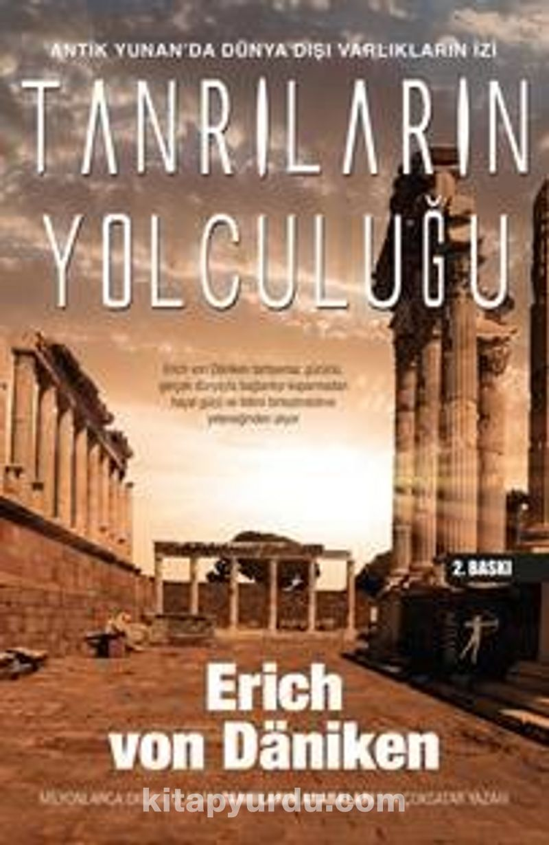

Slide 9
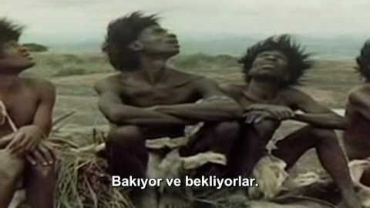
Tanrıların Arabaları (film)
Tanrıların Arabaları, Harald Reinl'in yönettiği 1970 Batı Almanya yapımı belgesel film. Erich von Däniken tarafından yazılan ve Antik Çağ'daki ilkel insanların yüksek bir medeniyete ve bilgi düzeyine sahip dünya dışı varlıklar tarafından ziyaret edildiğine dair hipotezleri ve bunların delillendirilmesini içeren Tanrıların Arabaları kitabına dayanmaktadır. Film, En İyi Belgesel Film dalında Akademi Ödülleri'ne aday gösterildi.

Slide 10
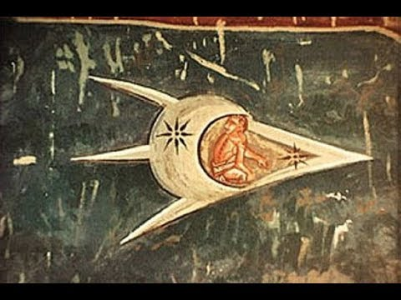

Slide 11
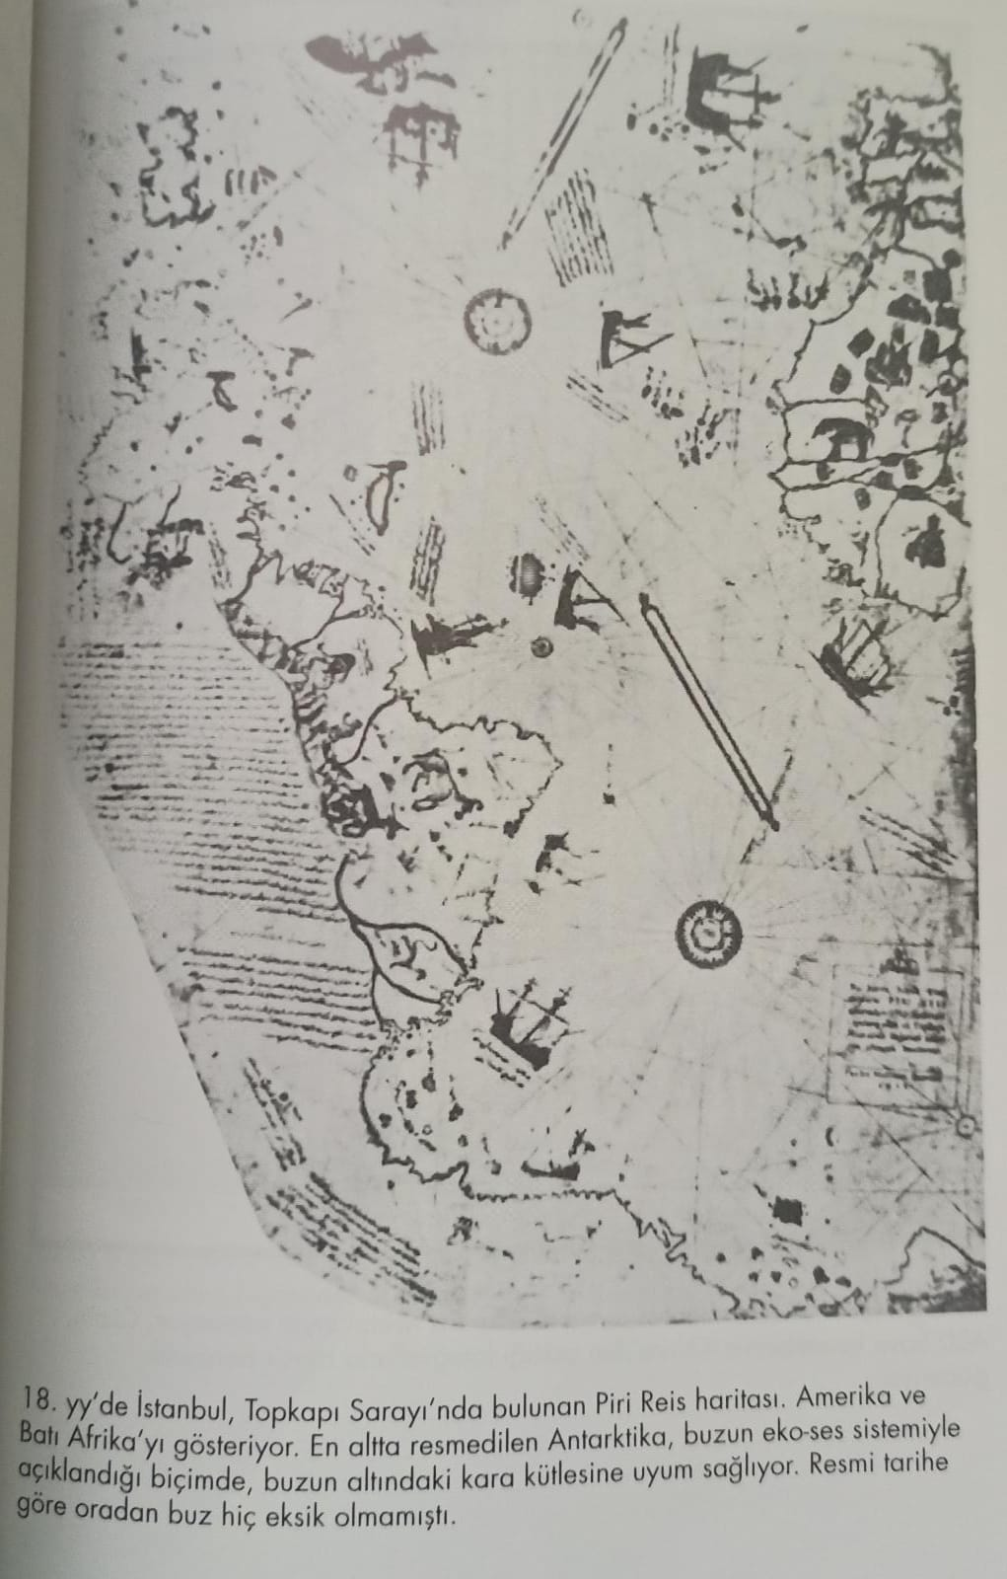

Slide 12
Erich von Däniken ve Charles Hapgood
Hapgood'un karmaşıklıklarından ve sonuçlarının bilinene aykırılığından ötürü önceleri pek dikkat çekmeyen fikirleri, 1960'larda birtakım yazarlar ve özellikle Erich von Däniken tarafından popülerleştirilir. Däniken sanki kanıtlanmış bir gerçekmiş gibi Hapgood'un Pîrî Reis haritasında buzsuz bir Antarktika resmedildiğine dair iddiasını yineler ve bunun tek açıklamasının haritanın dünya dışı canlılarca çizilmesi olduğunu öne sürer. Buna göre ya harita çok eski bir tarihte, Antarktika'nın gerçekten buzsuz olduğu bir zamanda çizilmiştir, ya da uzaylıların teknolojisi buz altındaki kara sınırlarının görülebilmesini sağlamaktadır. Bu doğruluğu yüksek haritalar daha sonra birçok ara kopyanın ardından Pîrî tarafından da kopyalanmış ve bu şekilde hatalar ve belirsizlikler eklenmiştir. Üstelik von Däniken'e göre Güney Amerika'nın haritadaki uzatılmışlığı dört haritanin farklı ölçeklerde birleştirilmesinden değil, haritanın kaynağının uydu fotoğraflarına dayanmasındandır.

Slide 13
« von Däniken'in, atalarımızın aslında aptal olduklarını savunan bu baştan savma yazısının bu denli popüler oluşuna getirilebilecek en mantıklı açıklama, zamane insanlarının saf ve çaresiz olmalarıdır. Umuyorum, "Tanrıların Arabaları" gibi kitapların lise ve üniversitelerdeki mantık derslerindeki giderek artan popülaritesi, baştan savma yazılara uygulamalı bir örnek olur. Son zamanlarda von Däniken’in çalışmalarında olduğu gibi mantık hatalarıyla dolu ve gerçekçilikten uzak bir kitaba daha rastlamadım. »
 | (Carl Sagan)

Slide 14
TEŞEKKÜRLER - Esma Beyza KAPLAN

